Slide 1
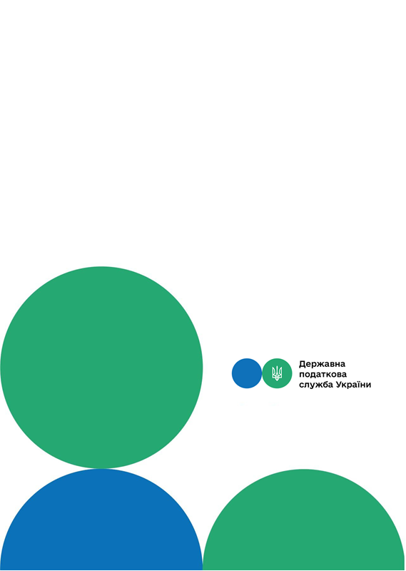
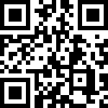
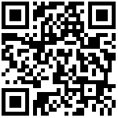
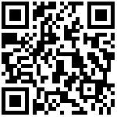
Головне управління ДПС у м. Києві
канал ДПС «Telegram»
Хто може скористатися одноразовим (спеціальним) добровільним декларуванням
сторінка на «Youtube» каналі ДПС
сторінка ДПС на «Facеbook»
Офіційний веб-портал Державної податкової служби України: tax.gov.ua
Інформаційно-довідковий департамент ДПС: 0-800-501-007
Листопад 2021
7

Slide 2
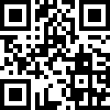
Головне упраління ДПС у
м. Києві нагадує, що скористатися одноразовим (спеціальним) добровільним декларуванням можуть фізичні особи - резиденти, у тому числі самозайняті особи, а також фізичні особи, які не є резидентами України, але які були резидентами на момент отримання (набуття) об’єктів декларування чи на момент нарахування (отримання) доходів, за рахунок яких були отримані (набуті) об’єкти декларування, і які відповідно до Податкового кодексу України є чи були платниками податків.
Особи, які мають право скористатися правом на одноразове (спеціальне) добровільне декларування та не скористалися таким правом, вважаються такими, що повідомили контролюючий орган про відсутність у власності станом на дату завершення періоду
тРАВ
зареєстровано відповідно до законодавства України станом на дату завершення періоду одноразового (спеціального) добровільного декларування.
Друзі, підписуйтеся на офіційні сторінки Державної податкової служби України у соціальних мережах, де ви зможе переглянути новини, актуальні роз'яснення податкових новацій, а також інфографіки та коментарі керівництва, фахівців служби! Буде корисно та цікаво!
Спілкуйтеся з Податковою службою дистанційно за допомогою сервісу «InfoTAX»:
1
6

Slide 3
квартири у багатоквартирному житловому будинку незавершеного будівництва;
житловий будинок/житлові будинки, зареєстрований/зареєстровані у встановленому порядку в Україні, загальна площа якого/яких сукупно не перевищує 240 квадратних метрів, або житловий будинок незавершеного будівництва чи будинки незавершеного будівництва, загальна площа якого/яких сукупно не перевищує 240 квадратних метрів, за умови наявності у такої фізичної особи права власності на земельну ділянку відповідного цільового призначення;
б) об’єкти нежитлової нерухомості – нежитлові будинки некомерційного призначення та/або нежитлові будинки незавершеного будівництва некомерційного
.
України/облікової ціни банківських металів, розрахованої Національним банком України на дату подання декларантом одноразової (спеціальної) добровільної декларації;
2) нерухоме майно, розташоване на території України, яке станом на дату завершення періоду одноразового (спеціального) добровільного декларування належало фізичній особі на праві власності (у тому числі спільної сумісної або спільної часткової власності), що підтверджується даними відповідних державних реєстрів, в обсязі:
а) об’єкти житлової нерухомості:
квартира/квартири, загальна площа якої/яких не перевищує сукупно
120 квадратних метрів, або майнові права, що підтверджені відповідними документами, на таку квартиру або
3
4

Slide 4
призначення, загальна площа яких не перевищує 60 квадратних метрів;
в) земельні ділянки, сукупний розмір яких по кожній окремій ділянці не перевищує норми безоплатної передачі, визначеної статтею 121 Земельного кодексу України;
3) один транспортний засіб особистого некомерційного використання (крім транспортного засобу, призначеного для перевезення 10 осіб i більше, включаючи водія, легкового автомобіля з робочим об’ємом циліндрів двигуна не менше як 3 тисячі кубічних сантиметрів та/або середньоринковою вартістю понад 400 тисяч гривень, мотоцикла із робочим об’ємом циліндрів двигуна понад 800 кубічних сантиметрів, літака, гелікоптера, яхти, катера), право власності на який було
проведення одноразового (спеціального) добровільного декларування активів, одержаних (набутих) за рахунок доходів, з яких не сплачено або сплачено не в повному обсязі податки і збори відповідно до податкового законодавства на момент нарахування (отримання) таких доходів та/або склад та обсяг таких активів перебуває в таких межах:
1) активи, крім нижчевизначеними пунктами 2 і 3, сумарна вартість яких не перевищує 400 тисяч гривень станом на дату завершення періоду одноразового (спеціального) добровільного декларування. У разі якщо грошова вартість таких активів визначена в іноземній валюті/банківських металах, їх вартість зазначається у гривні за офіційним курсом національної валюти до іноземної валюти, установленим Національним банком
5
2

